Slide 1
《果实类药物-陈皮》
《天然药物学》
药学系 中药教研室 彭孝鹏老师

Slide 2
辛夷
01
药材来源
目录
02
采制
CONTENT
03
药材及产销
04
性状鉴别
05
性味及功效

Slide 3
药材来源
01

Slide 4
药材来源
陈 皮
[来源] 本品为常用中药。商品为芸香科植物橘的成熟果皮。药材因产地和栽培品种的不同分为陈皮和广陈皮。

Slide 5
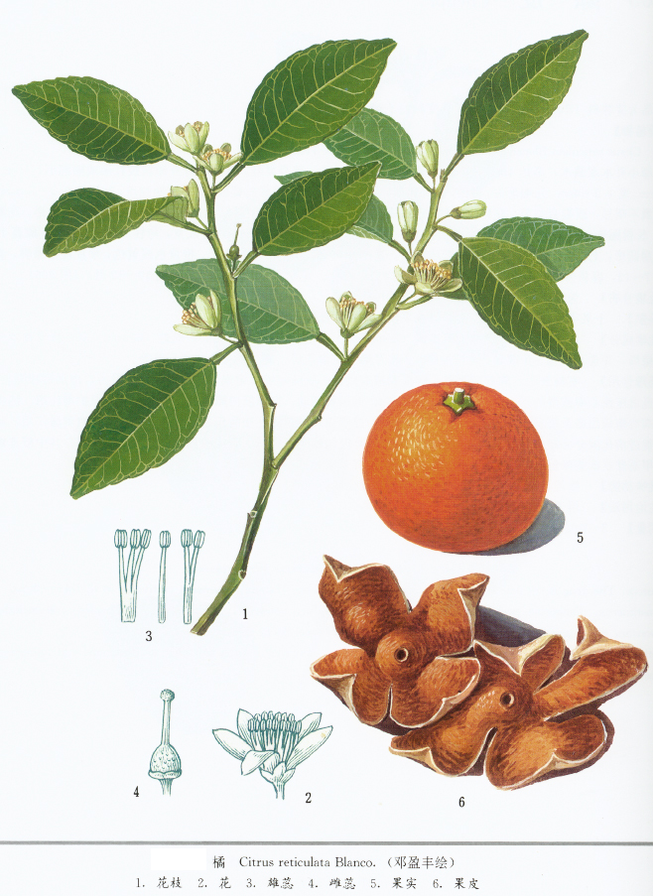

Slide 6
采制
02

Slide 7
采制
9～12月间采摘成熟果实，剥取果皮，晒干。陈皮常剥成数瓣，基部相连，有的破后，裂为不规则的片状。广陈皮常剖成整齐3瓣，基部相连。

Slide 8
药材及产销
03

Slide 9
药材及产销
陈皮Pericarpium Citri reticulatae又名橘皮，全国各产橘区均产，多自产自销。广陈皮主产广东新会县，亦供出口外销。

Slide 10
性状鉴别
04

Slide 11
性状鉴别
常剥成数瓣，基部相连
有的呈不规则的片状
外表面橙红色或红棕色
有细皱纹和凹下的点状油室
内表面浅黄色，粗糙，附黄白色或者黄棕色筋络状维管束
质稍硬而脆

Slide 12
性味及功效
05

Slide 13
性味及功效
味苦、辛，性温，归脾、肺经。有理气健脾、燥湿化痰功能。用于胸脘胀满、嗳气呕吐、食欲不振、咳嗽痰多。亦解鱼、蟹毒。用量3～9g。

Slide 14
《果实类药材-陈皮》
《天然药物学》
敬请关注下一节内容
《果实类药材-决明子》

